Slide 1

개인프로젝트
홈페이지 제작
2강의실 백동규

Slide 2
목차
1
개발 환경
2
구현 기술
3
DB 설계
4
구현 과정
5
보완점

Slide 3
개배
1. 개발 환경
개발환경
Eclipse / MySQL / ApacheTomcat / JDK
사용언어
HTML/CSS / JavaScript / Jquery / Java / JSP

Slide 4
개배
2. 구현기술
2) 로그인
1) 회원 가입
다음 우편번호 API
2) 로그인
아이디 / 비빌 번호 찾기 (Java mail API)
3) 개인정보 수정 / 회원 탈퇴
4) 게시판
게시글 삭제,수정,삭제,검색
5) 제품
제품 검색

Slide 5
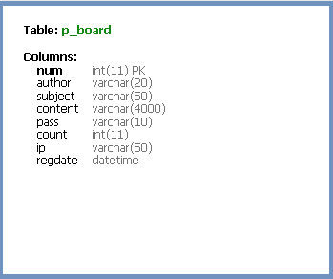
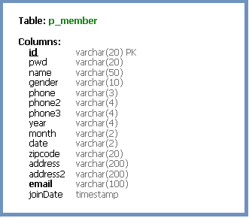
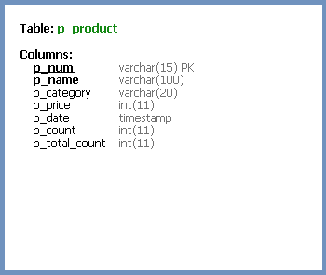
3. DB 설계
게시판 테이블
회원 테이블
상품 테이블

Slide 6
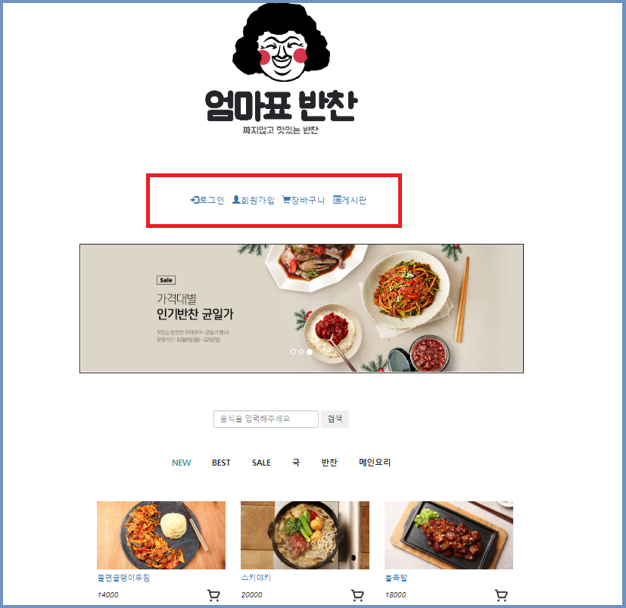
4. 구현과정
웹사이트의 메인 페이지 화면입니다.
아래의 아이콘을 이용해 페이지가
이동 됩니다.
로고를 클릭시 메인페이지로 이동됩니다.

Slide 7
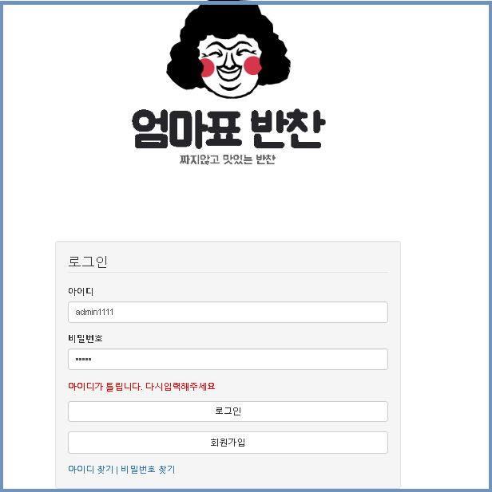
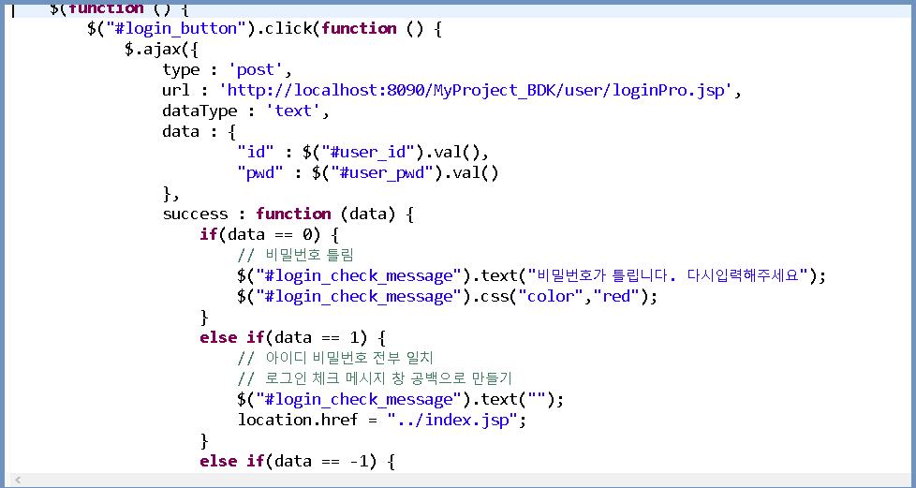
4. 구현과정
개배
4-1 로그인

Slide 8
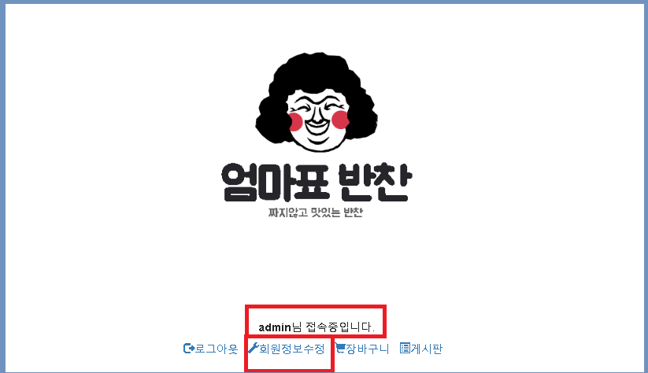
4. 구현과정
개배
4-1 로그인
로그인 성공시
회원가입 아이콘을 숨기고
로그아웃과 회원정보 아이콘이 보이게 하였습니다.

Slide 9
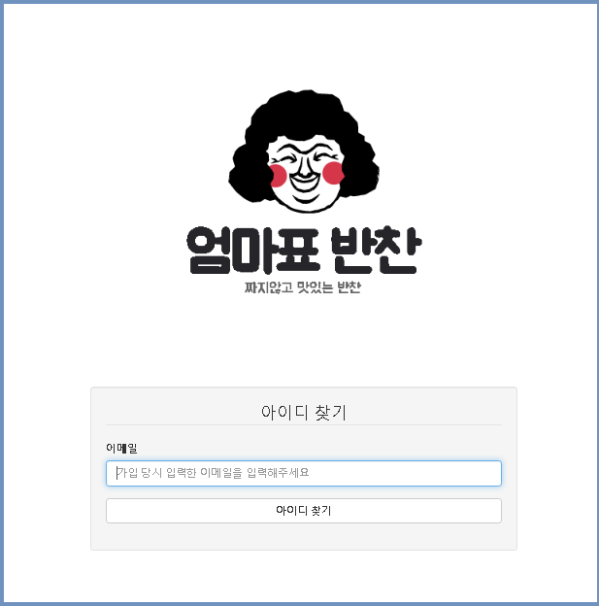
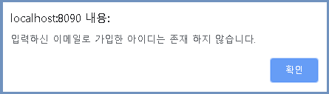
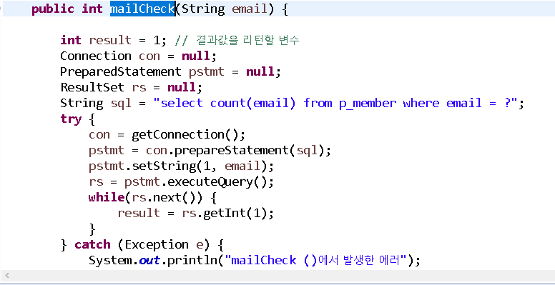
4. 구현과정
개배
4-2 아이디 찾기

Slide 10
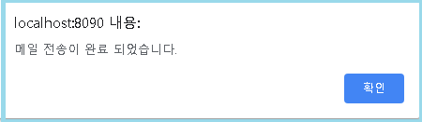
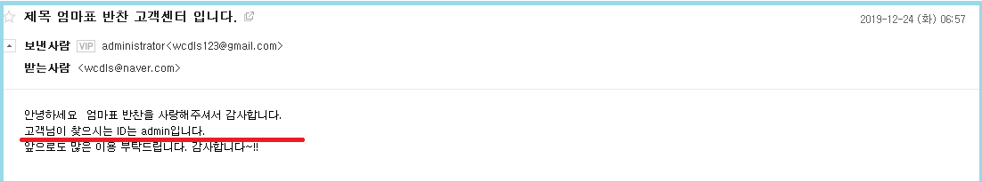
4. 구현과정
개배
4-2 아이디 찾기

Slide 11
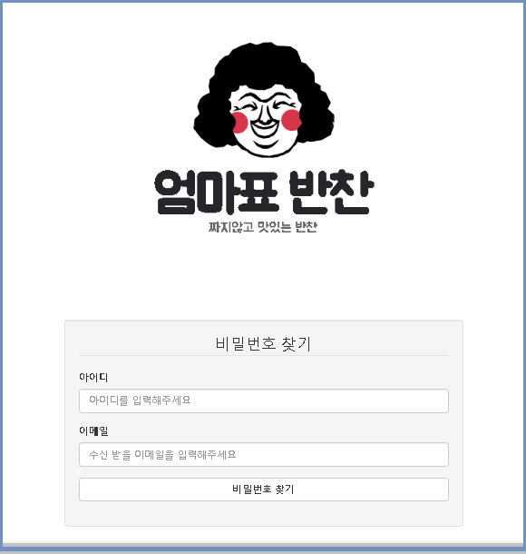
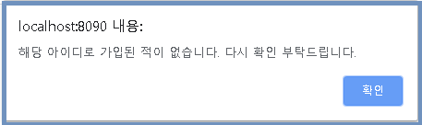
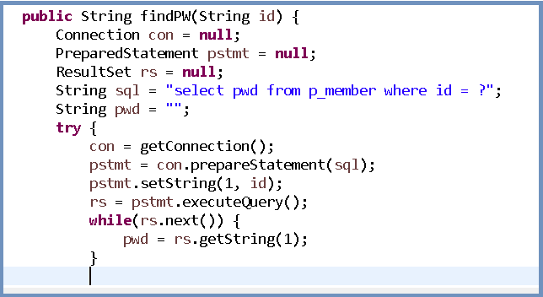
4. 구현과정
개배
4-3 비밀번호 찾기

Slide 12
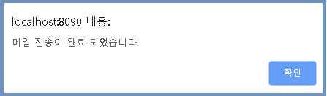
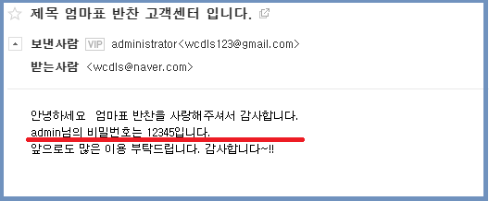
4. 구현과정
개배
4-3 비밀번호 찾기

Slide 13
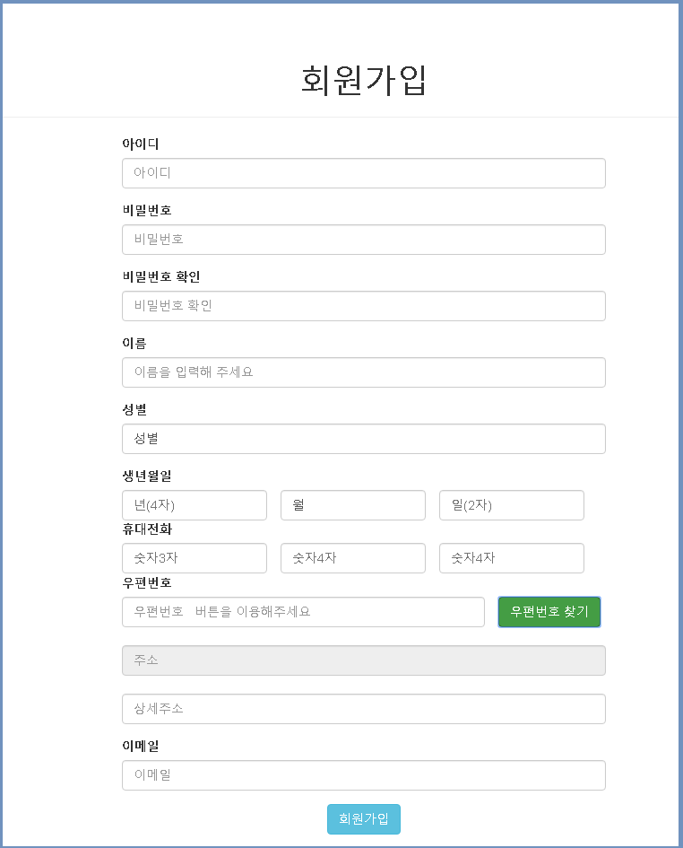
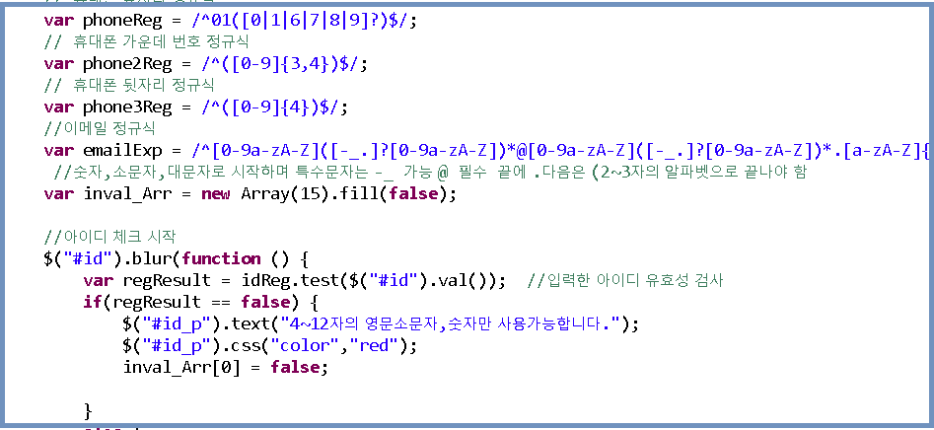
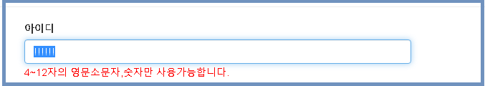
4. 구현과정
개배
4-4 회원가입

Slide 14
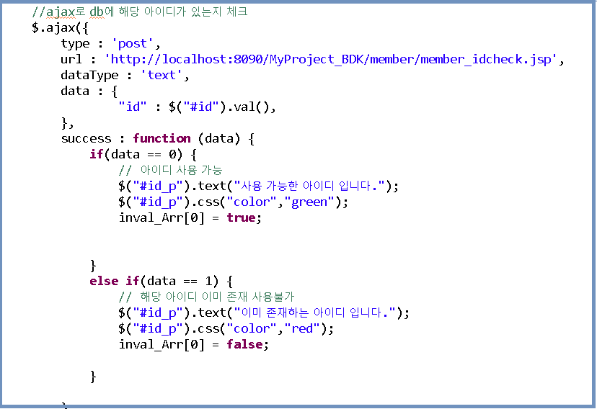
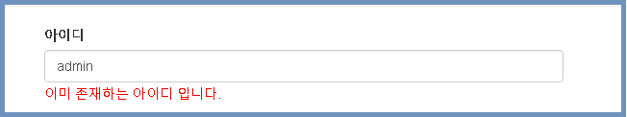
4. 구현과정
개배
4-4 회원가입

Slide 15
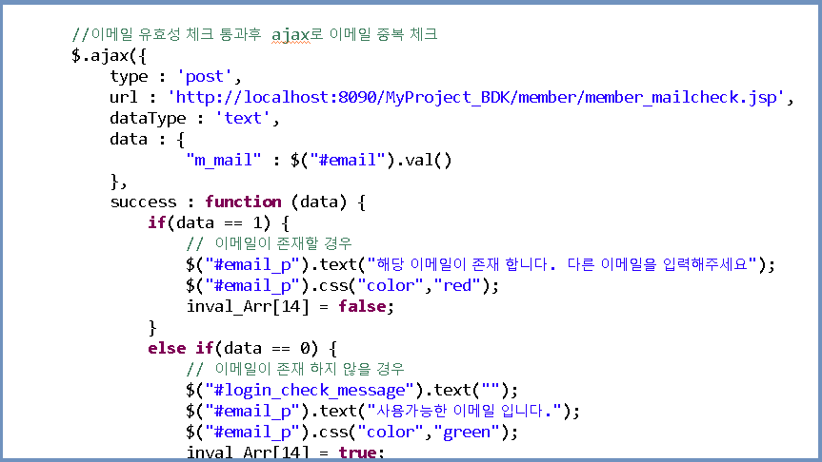
4. 구현과정
개배
4-4 회원가입

Slide 16
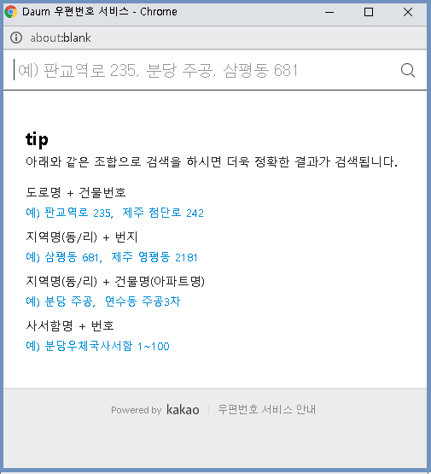
4. 구현과정
개배
4-4 회원가입

Slide 17
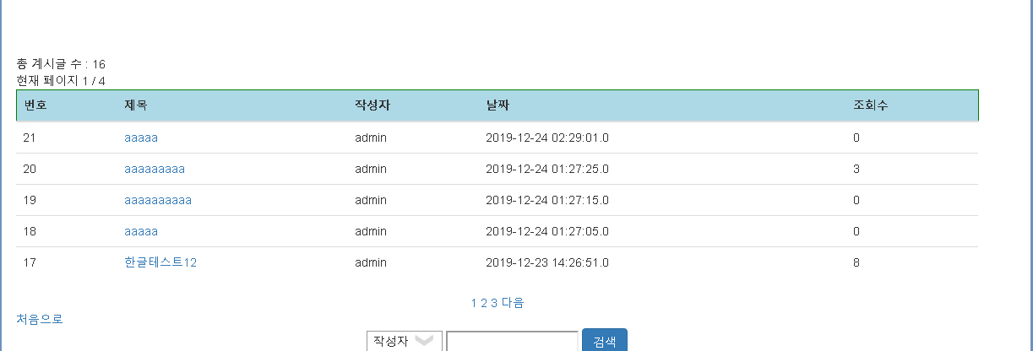
4. 구현과정
개배
4-5 게시판 화면

Slide 18
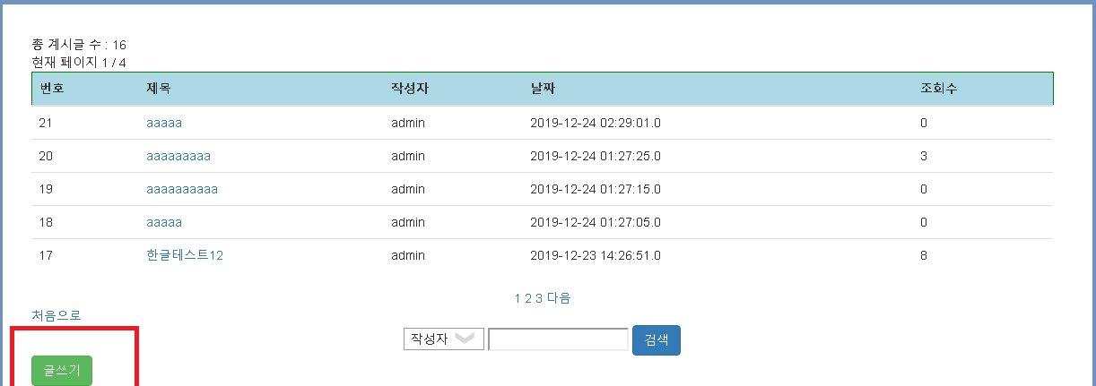
4. 구현과정
개배
4-5 글쓰기

Slide 19
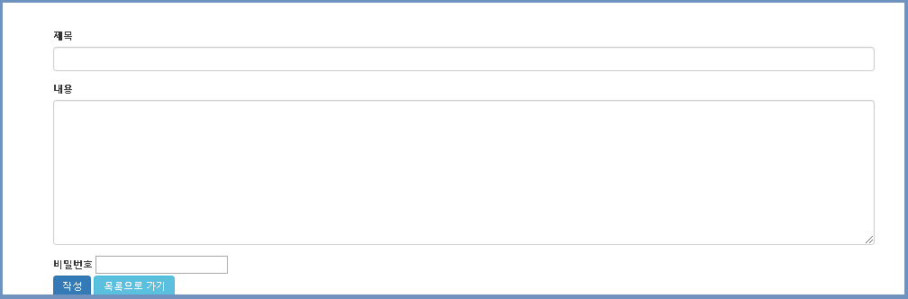
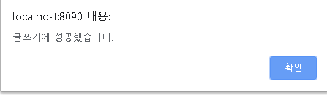
4. 구현과정
개배
4-5 글쓰기

Slide 20
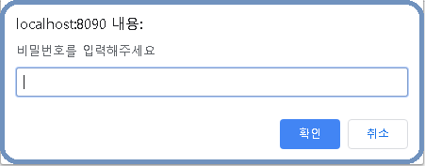
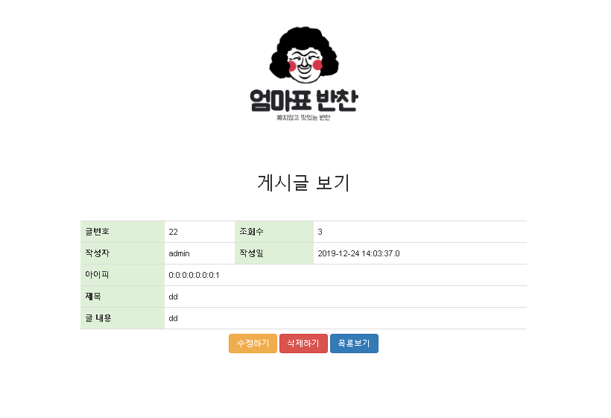
4. 구현과정
개배
4-5 글읽기
비밀번호 입력
여부

Slide 21
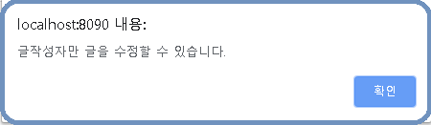
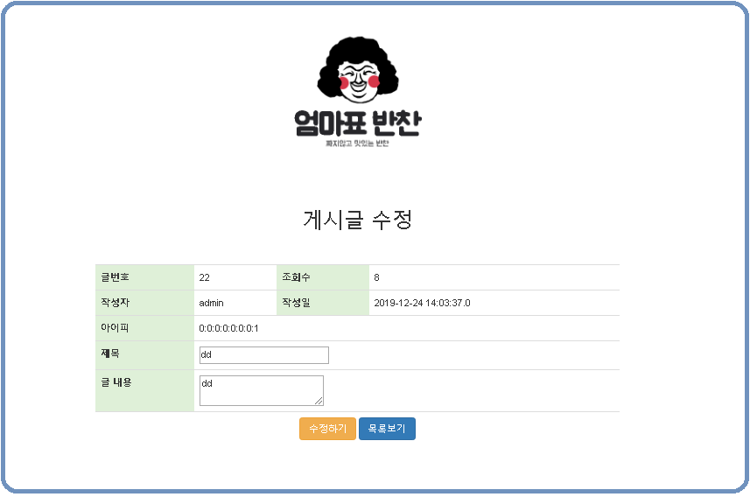
4. 구현과정
개배
4-5 글수정
글쓴이와 사용자의
일치 여부

Slide 22
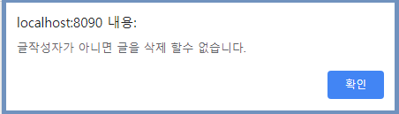
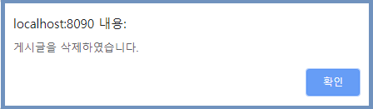
4. 구현과정
개배
4-5 글삭제
글쓴이와 사용자의
일치 여부

Slide 23
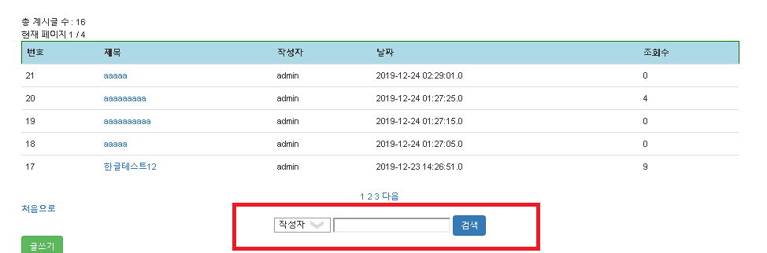
4. 구현과정
개배
4-5 글검색

Slide 24
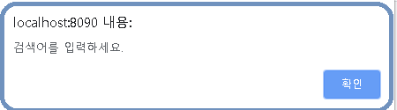
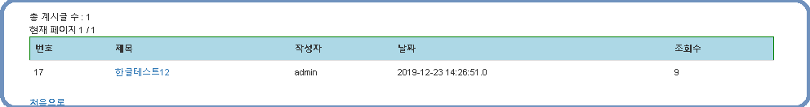
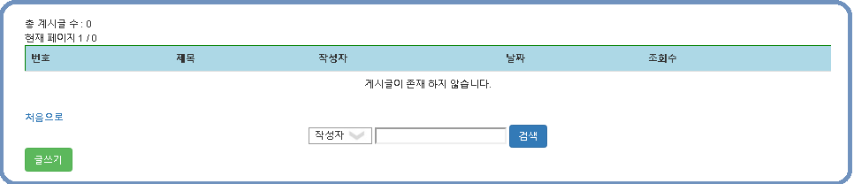
4. 구현과정
개배
4-5 글검색
검색어
입력 여부

Slide 25
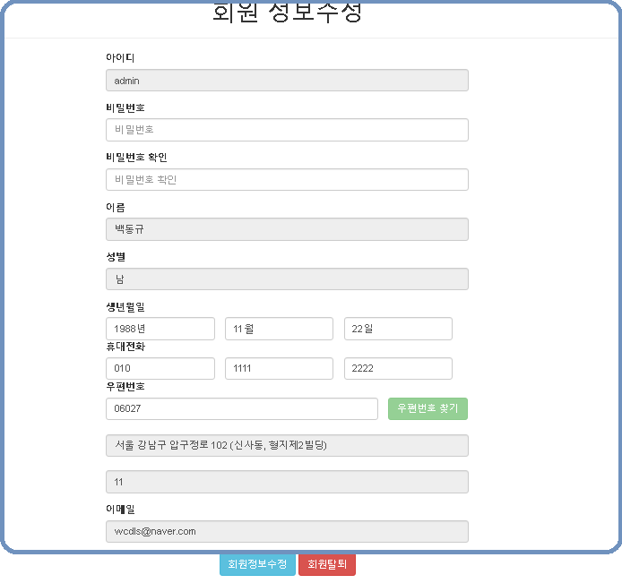
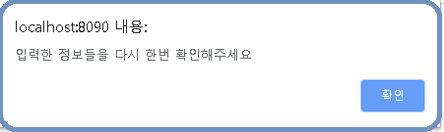
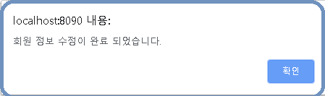
4. 구현과정
개배
4-5 회원정보 수정

Slide 26
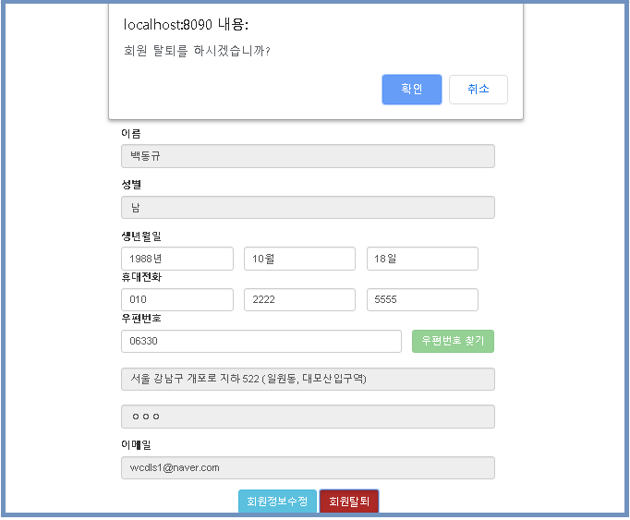
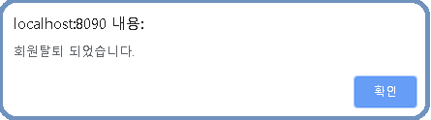
4. 구현과정
개배
4-6 회원탈퇴

Slide 27
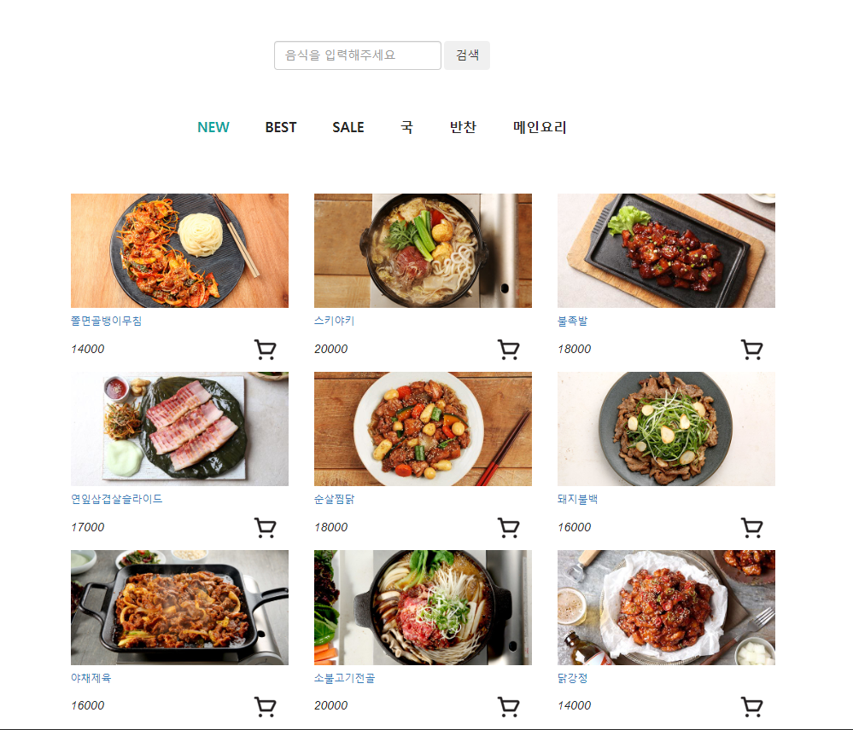
4. 구현과정
개배
4-7 제품
DB에 입력된 제품 리스트를 전체 다 가지고 와서 한줄에 3개씩 보여주도록 뿌려줍니다.

Slide 28
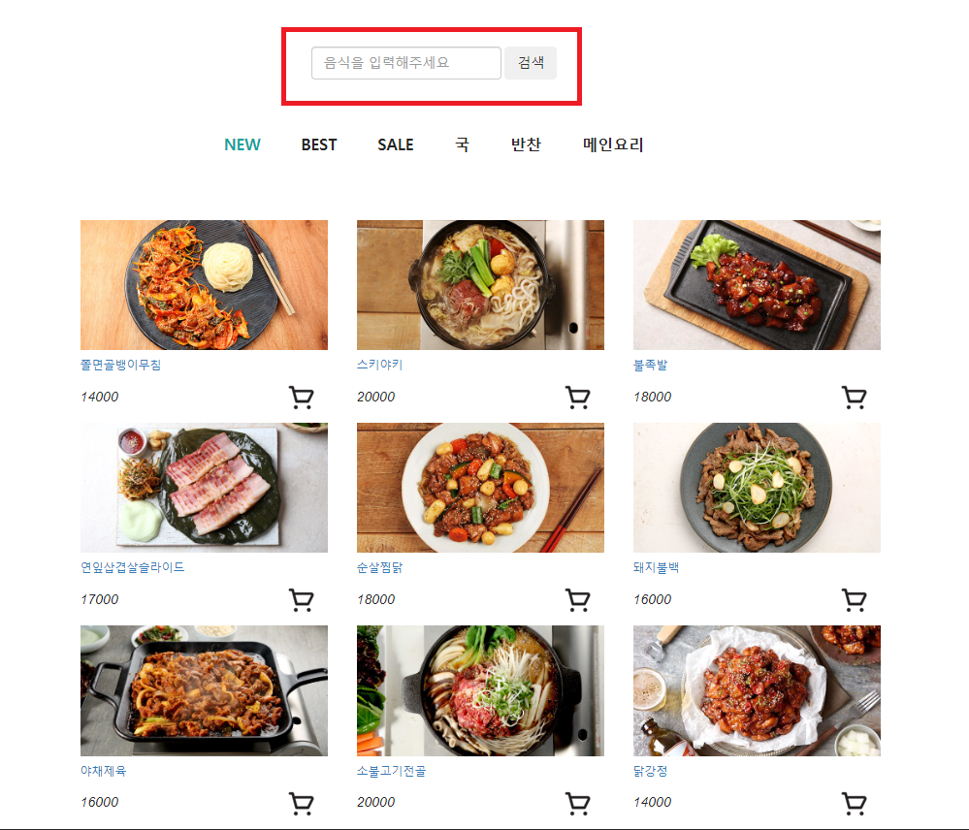
4. 구현과정
개배
4-7 제품
검색창을 통해 제품을 검색할 수 있습니다.

Slide 29
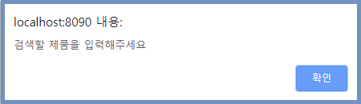
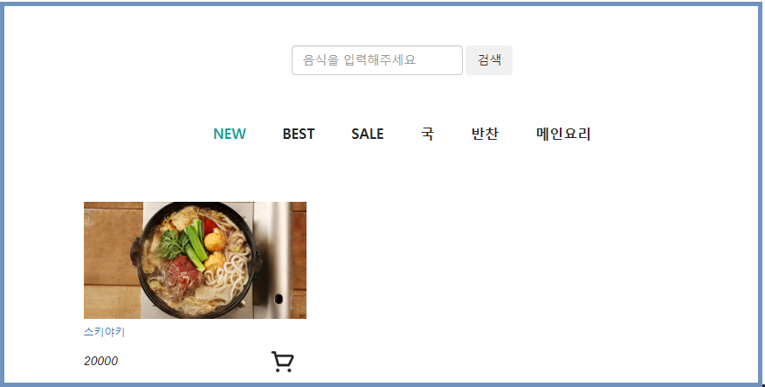
4. 구현과정
개배
4-7 제품 검색
검색어
입력 여부

Slide 30
5. 보완점
1) 부족한 기능
장바구니, 상세페이지, 결제페이지, 후기 게시판, 파일업로드, 등등
2) 코드 중복
중복된 코드가 있으며 코드가 깔끔하지 않습니다.
jstl을 사용해서 코드를 깔끔하게 수정하도록 하겠습니다.

Slide 31
감사합니다

